Slide 1
令和５年度 第２回大阪府アレルギー疾患対策連絡会議 資料
令和６年３月19日(火) 18:30開始
大阪府健康医療部保健医療室地域保健課
疾病対策・援護グループ

Slide 2


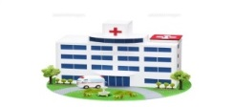

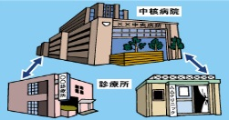
大阪府アレルギー疾患対策連絡会議について（健康医療部保健医療室地域保健課）
根拠法令及び基本的施策
会議の運営イメージ
<経過>
平成27年12月25日「アレルギー疾患対策基本法」施行
平成29年 3月28日「アレルギー疾患対策の推進に関する基本的な指針」告示
【基本的な施策】
①アレルギー疾患の重症化の予防及び症状の軽減のための施策
②アレルギー疾患医療の均てん化のための施策
③アレルギー疾患を有する者の生活の質の向上のための施策
平成29年7月28日 「都道府県におけるアレルギー疾患の医療提供体制の整備について」通知
【都道府県の役割】
◆「都道府県アレルギー疾患医療拠点病院」の選定
⇒府では近畿大学病院、関西医科大学病院、大阪はびきの医療センター、
大阪赤十字病院の４病院を、平成30年6月1日に指定
◆「都道府県アレルギー疾患医療連絡協議会（以下、都道府県連絡協議会）」の設置
⇒府では、「大阪府アレルギー疾患対策連絡会議」として設置
（平成30年6月15日）
連 携
対策会議
参画
施策の企画・立案
大阪府
普及・啓発
拠点病院
診療・研究
医療の均てん化
情報提供
府民
研修・育成
連 携
情報提供
標準的な治療の提供
普及・啓発
設置目的
市町村
情報提供
地域医療機関
府のアレルギー疾患対策を総合的に推進するため、大阪府アレルギー疾患医療拠点病院を中心とした診療連携体制、情報提供、人材育成等の施策の企画・立案・実施等を行うことにより地域の実情に応じたアレルギー疾患対策の推進を図る。
（これまでの議題）
●医療提供体制の整備（協力病院の選定）について
●大阪府医療計画「アレルギー疾患対策」について 等
（スケジュール）
●年１～２回開催
（その他）
●府では本会議と併せて、拠点病院、協力病院の担当者による「病院連絡会議」を開催。
●今後、両会議での議論を相互に反映させながら、効果的な施策の実施に繋げて参りたい
会議の構成等
大阪府医師会、大阪府歯科医師会、大阪府薬剤師会、大阪府看護協会、大阪府栄養士会、大阪府病院協会、大阪府私立病院協会、大阪府眼科医会、大阪府耳鼻咽喉科医会、大阪府内科医会、大阪府小児科医会、大阪皮膚科医会、大阪府アレルギー疾患医療拠点病院の各団体等の推薦による委員で構成
（事務局） 保健医療室地域保健課 疾病対策・援護グループ
（会議予定）年１～２回

Slide 3
議題１
大阪府における
アレルギー疾患対策に関する現在の取組み

Slide 4
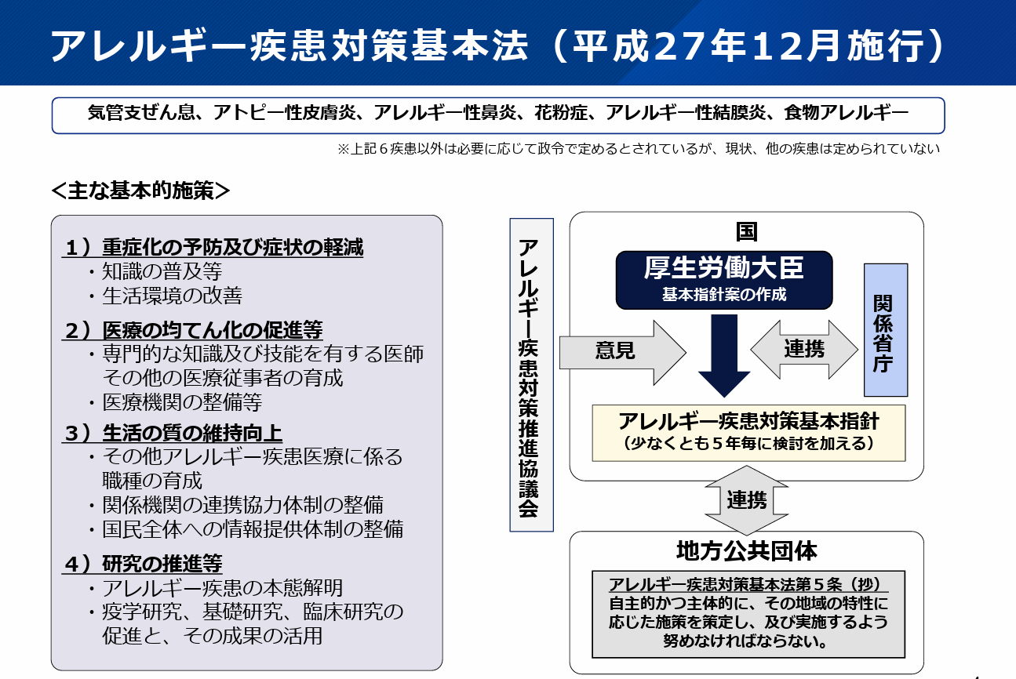
令和5年7月12日 第17回アレルギー疾患対策推進協議会資料

Slide 5
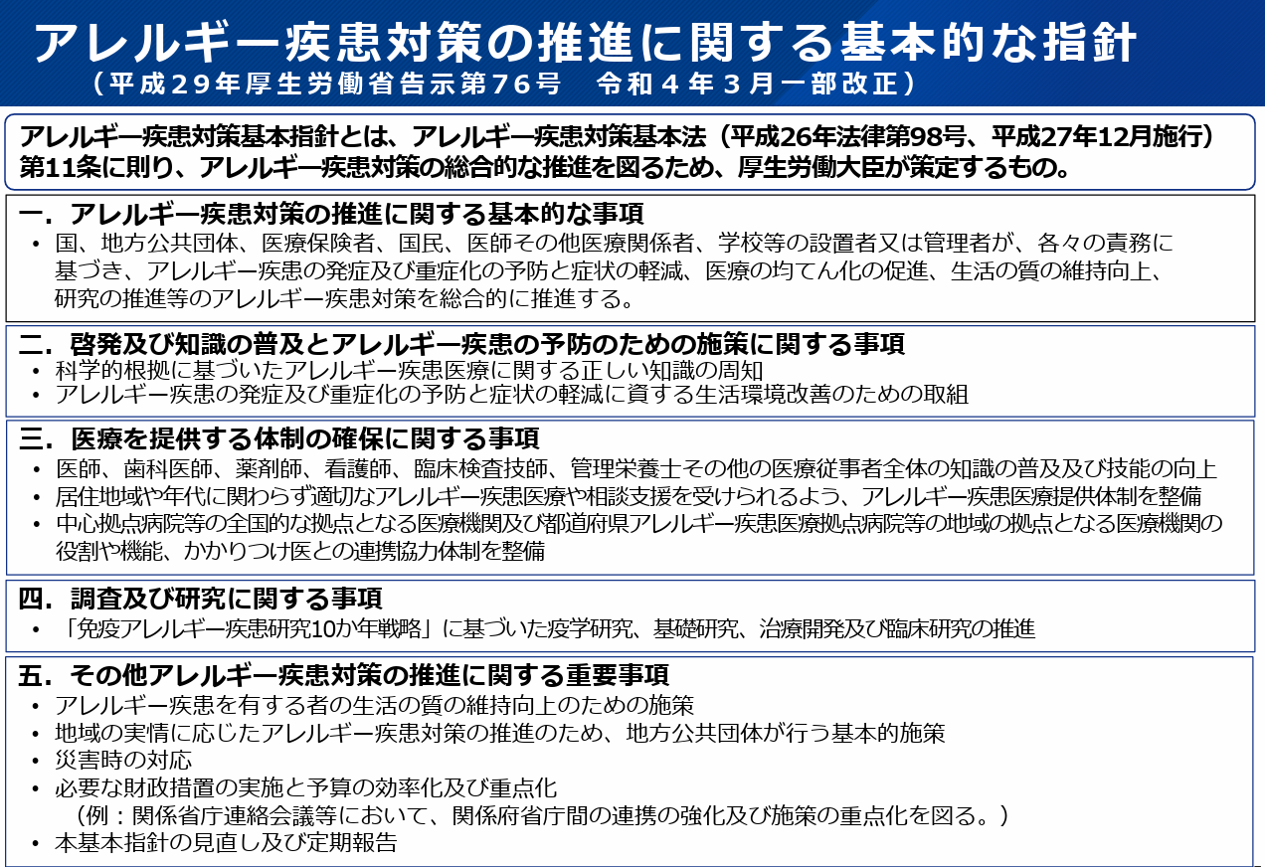
令和5年7月12日 第17回アレルギー疾患対策推進協議会資料

Slide 6
取組みの方向
①医療提供体制の整備：
◎居住する地域に関わらず適切なアレルギー疾患医療を受けられる体制
・拠点病院を中心とした医療体制
・令和４年度～ アレルギー疾患医療連携協力病院指定
・令和５年度は拠点病院・協力病院の連携強化
②正しい知識の周知啓発：
◎正しい知識をもち、適切な対応をすること
・拠点病院等での講演・研修会
（医療従事者等向けの人材育成も含む）
・ポータルサイト等での情報発信

Slide 7
大阪府アレルギー疾患医療拠点病院・連携協力病院
（医療圏） | 大阪府アレルギー疾患医療拠点病院 | 大阪府アレルギー疾患医療連携協力病院
豊能 | － | －
三島 | － | 大阪医科薬科大学病院（高槻市） 高槻赤十字病院（高槻市）
北河内 | 関西医科大学附属病院（枚方市） | 関西医科大学総合医療センター（守口市）
中河内 | － | 八尾市民病院（八尾市）
南河内 | 大阪はびきの医療センター（羽曳野市） 近畿大学病院（大阪狭山市） | －
泉州 | － | 市立岸和田市民病院（岸和田市）
堺市 | － | －
大阪市 | 大阪赤十字病院（天王寺区） | 北野病院（北区） 大阪府済生会中津病院（北区） 住友病院（北区） （独）地域医療機能推進機構大阪病院（福島区） 大阪急性期・総合医療センター（住吉区）

Slide 8
大阪府アレルギー疾患医療拠点病院・連携協力病院の役割
大阪府アレルギー疾患医療拠点病院等選定基準・要綱を基に整理
 | 大阪府アレルギー疾患医療拠点病院 | 大阪府アレルギー疾患医療連携協力病院
 | 府のアレルギー疾患対策の中心的役割を担い、以下の事業を府と協力して実施 | 拠点病院、府と連携し、以下の事業を実施
①診療 | ・各診療科が連携して、診断が困難な症例や標準的治療では病態が安定化しない重症及び難治性アレルギー疾患患者に対し診断・治療・管理を実施 ・その他、複数診療科での症例検討会、患者に対するスキンケア指導・治療薬の服薬指導・栄養指導の実施、エピペン講習会の実施 | ・特定の診療科において、拠点病院と連携して、診断が困難な症例や標準的治療では病態が安定化しない重症及び難治性アレルギー疾患患者に対し診断・治療・管理を実施
➁情報提供 | ・患者、家族に対する講演会の定期的な実施 ・府、市町村等と連携した普及・啓発事業の実施 ・地域医療機関に対する情報提供 ・広告媒体を通じた普及・啓発・情報提供 | ・拠点病院が行う患者、家族に対する講演会への、参画・協力 ・拠点病院が府や市町村等と連携して実施する普及・啓発事業への、参画・協力 ・地域医療機関に対する情報提供 ・広告媒体を通じた普及・啓発・情報提供
③人材育成 | 医療従事者、保健師、栄養士、学校・児童福祉施設職員などに対する研修や講習の実施 | 拠点病院が実施する、医療従事者、保健師、栄養士、学校・児童福祉施設職員などに対する研修への参画、協力
④研究 | 府におけるアレルギー疾患の実情把握のための調査・分析、全国的な疫学調査等への協力 | 府におけるアレルギー疾患の実情把握のための調査・分析、全国的な疫学調査等への協力
⑤その他 | ・学校や児童福祉施設等が抱えるアレルギー疾患に関する諸問題に対し、市町村教委や市町村関係部署に対する、医学的見地からの助言・支援 | ・学校や児童福祉施設等が抱えるアレルギー疾患に関する諸問題に対し、市町村教委や市町村関係部署に対する、医学的見地からの助言・支援

Slide 9
拠点病院・協力病院による医療提供体制の検討(連絡会議の開催等)
「大阪府アレルギー疾患医療病院連絡会議」
⇒ 拠点病院・協力病院の各担当、府担当者
令和５年度 第１回：10月3日 第２回：1月19日
○ 各拠点・協力病院における診療や検査の実施状況の共有
○ 拠点病院・協力病院の間の連携体制についての検討
○ 各拠点・協力病院と地域の医療機関の連携についての検討
○ 周知啓発や人材育成についての検討
・会議での意見・議論
小児の移行期問題（とくに食物アレルギー）について
成人の食物アレルギー診療について

Slide 10
正しい知識の普及・啓発
・市民向け講演会・公開講座等：委託事業にて実施
・医療従事者向け研修：委託事業にて実施
・大阪府アレルギーポータルサイト
・アレルギーポータルとリンクした疾患情報提供
・周知啓発資料や花粉症情報等お知らせ等の掲載
・講座・研修情報
・医療提供体制について（拠点病院等の情報）
・日本アレルギー協会関西支部 市民公開講座（共催）
大阪府の取組みについて説明

Slide 11

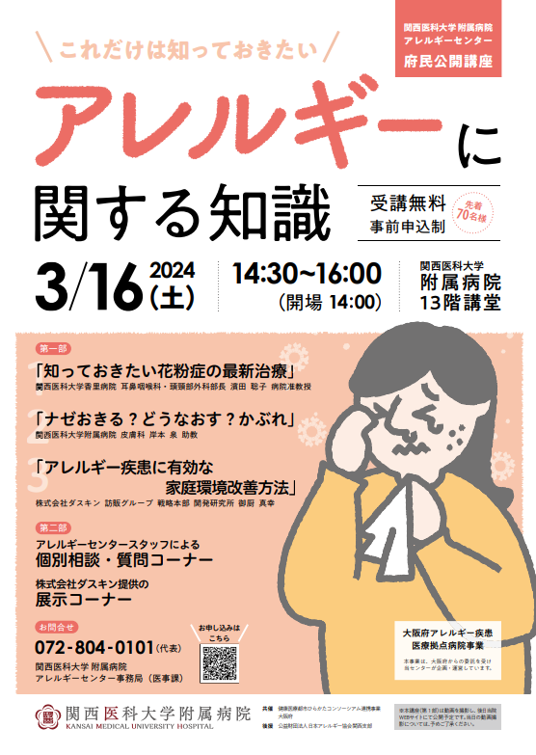
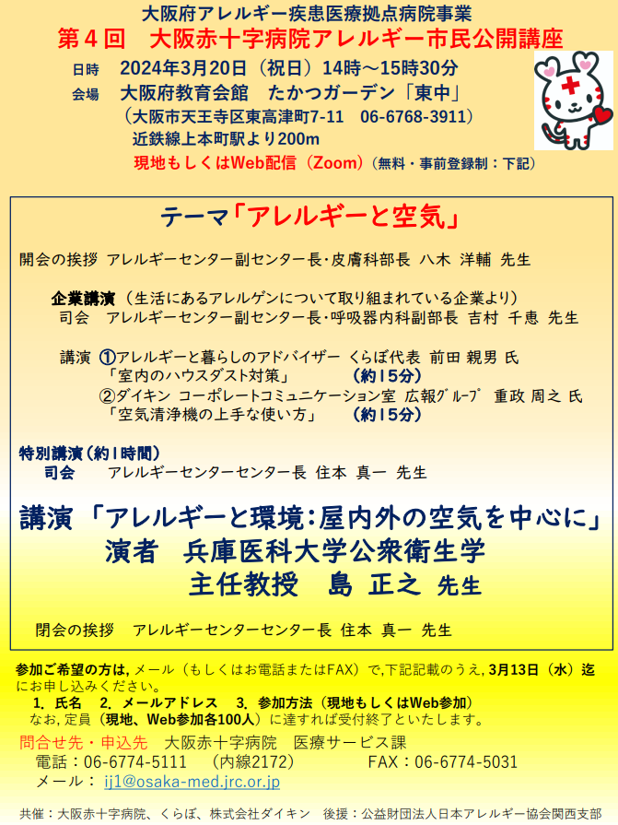
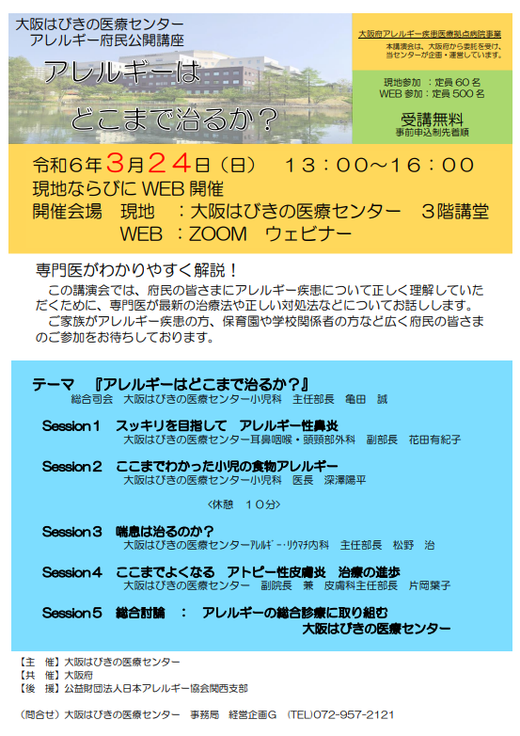
府民向け 講座・研修（委託事業実施分）
アレルギー疾患は、正しい知識を持ち、適切な対応をすることで
上手にコントロールすることが可能であるため、正しい知識の普及啓発が重要。
⇒府民向け講演会を、拠点病院に委託し実施。
◆令和５年度 拠点病院による府民向け講座の実施状況・実施予定

Slide 12
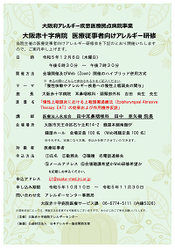

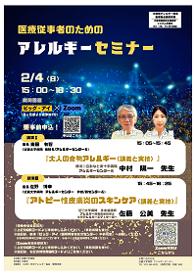
医療従事者向け 講座・研修（委託事業実施分）
③ 医療従事者の人材育成
アレルギー疾患の治療やケアを行うためには、医師をはじめ看護師や栄養士等の医療従事者の人材育成及び資質の向上が重要。
⇒医療従事者向け講演会を、拠点病院に委託し実施。
◆令和５年度の実施状況

Slide 13
Ｒ５年度アレルギー疾患関連研修・講演会（予定含む：大阪府確認分）
◆医療従事者向け研修
開催日 | 名称 | 主催 | 開催形式
R5.9.3(日) | 第15回大阪吸入多職種連携の会 | 大阪赤十字病院 | 対面
R5.11.30(木) | 第3回北摂総合アレルギー研究会 | 大阪医科薬科大学病院 | 対面
R5.12.6(水) | 大阪赤十字病院主催 第３回多職種のためのアレルギー講習会 | 大阪赤十字病院 | ハイブリッド
R5.12.16(土) | 上本町呼吸器セミナー | 大阪赤十字病院 | ハイブリッド
R6.2月 | 第16回大阪吸入多職種連携の会 | 大阪赤十字病院 | 対面
R6.2.3(土) | 第6回 関西アレルギーカンファレンス | 関西医科大学病院 | ハイブリッド
R6.2.3(土) | 医療従事者向け研修会（大人の食物アレルギー、スキンケア） | 近畿大学病院 | ハイブリッド
R6.3.2(土） | 第4回北摂総合アレルギー研究会 | 大阪医科薬科大学病院 | ハイブリッド
◆府民向け講演会
開催日 | 名称 | 主催 | 開催形式
R5.8.5 | 第2回大阪医科薬科大学病院アレルギーセンター市民公開講座 「スキンケアのウソと本当」 | 大阪医科薬科大学病院 | ハイブリッド
R6.9.30(土) | アレルギー市民公開講座 「アレルギーを正しく理解する！」 | 近畿大学病院 | 対面
R6.3.16(土) | 府民公開講座 「アレルギーに関する知識」 | 関西医科大学病院 | 対面
R6.3.20(水) | アレルギー府民（市民）公開講座 「アレルギーと空気」 | 大阪赤十字病院 | ハイブリッド
R6.3.24(日) | アレルギー疾患府民公開講演会 「アレルギーはどこまで治るか？」 | はびきの医療センター | オンライン
◆府民向け講演会（大阪府共催分）
開催日 | 名称 | 主催 | 開催形式
R6.2.17(土) | 第30回「アレルギー週間」市民公開講座ｉｎ大阪 | (公財)日本アレルギー協会関西支部 | ハイブリッド

Slide 14
議題２
拠点・協力病院連絡会議での検討状況

Slide 15
大阪府アレルギー疾患医療病院連絡会議での議論・意見
①小児発症アレルギー疾患患者の成人移行について
小児専門病院から地域の成人診療科への移行
小児科受診年齢を過ぎての転居等
・受入れ医療機関とうまく繋がらない
・患者本人からの情報しかない
⇒地域での受入れの状況
地域からみた受入れにあたっての課題
②成人食物アレルギー患者
成人発症例の診療について（保険診療外の検査）
小児発症例の成人後の診療について
⇒地域での受診状況やその後の対応等
③ガイドラインに沿った診療
ガイドラインや研修会等の周知
⇒効果的な実施方法、周知経路等

Slide 16
議題３
次年度の取組予定など

Slide 17
次年度の取組予定など
〇正しい知識の普及啓発、医療提供体制の整備強化について、
引き続き取組み
・研修会・講習会の実施（委託等）
・ポータルサイト等を活用した情報提供
・連携強化を目的とした勉強会
※大阪府のアレルギー疾患対策に係る現状の予算額
主な事業 : 拠点病院への委託による研修・講座
各会議の開催
・R5 : 2,634千円
(内訳 : 委託料 2,257千円 / 会議開催費用 377千円)
・R6(要求額) : 2,658千円
(内訳 : 委託料 2,257千円 / 会議開催費用 401千円)

Slide 18
議題4
その他

Slide 19
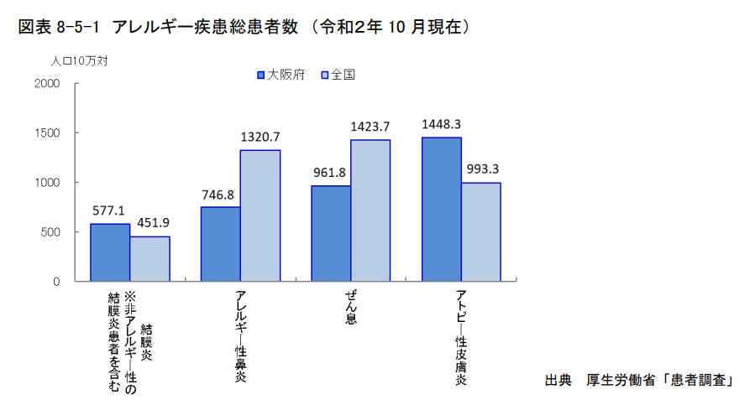
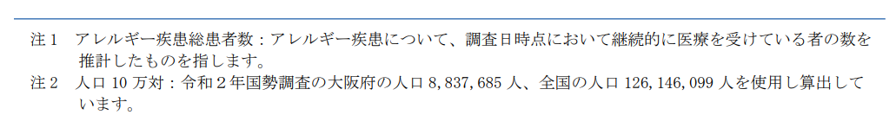
第８次大阪府医療計画 アレルギー疾患対策 「り患状況」の表記について
第8次大阪府医療計画（案）より抜粋

